Slide 1

过去的观测$→未来$的预测
① 简单的参数模型
② 基于复杂的算法

Slide 2
共形推断（Conformal inference）
① 无模型假设
② 有效性（Validity）
③ 高效性（Efficiency）

Slide 3
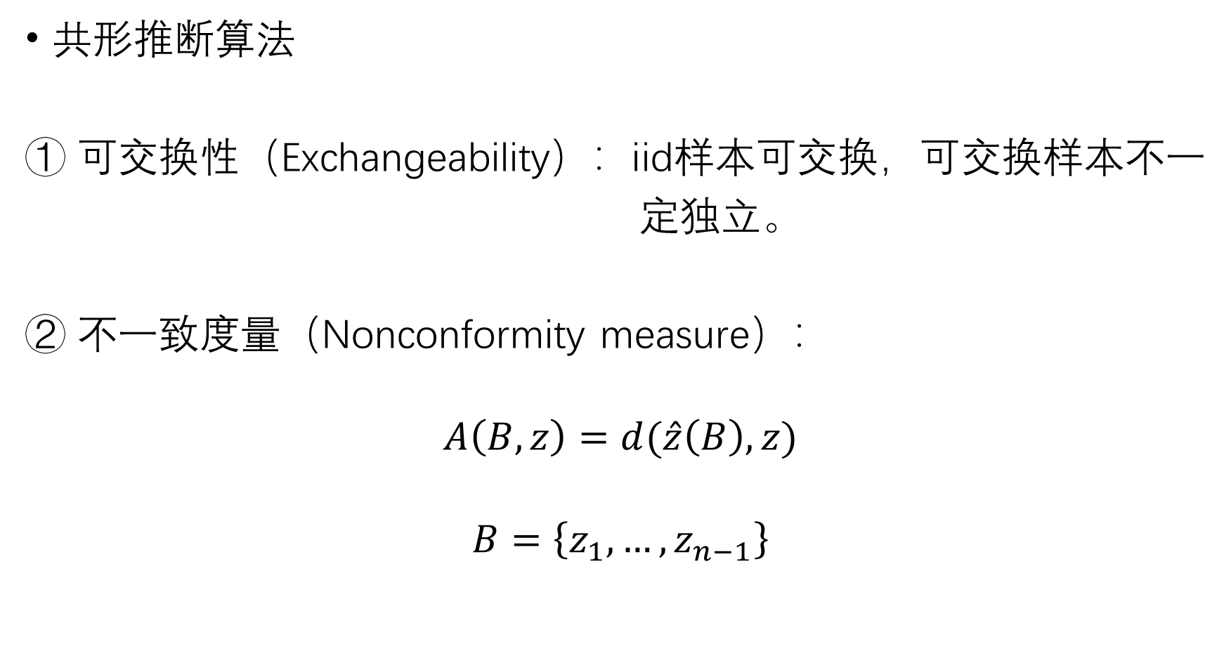
共形推断算法
① 可交换性（Exchangeability）：iid样本可交换，可交换样本不一
定独立。
② 不一致度量（Nonconformity measure）：
$$A\left(B,z\right)=d(\hat{z}\left(B\right),z)$$
$$B=\left\{z_{1},…,z_{n−1}\right\}$$

Slide 4
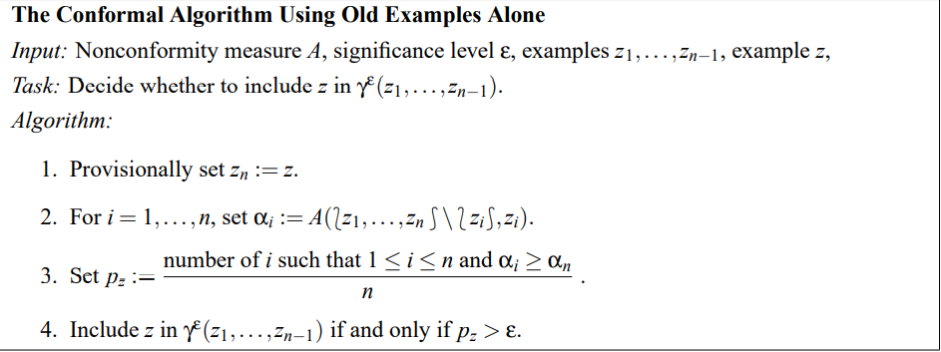

Slide 5
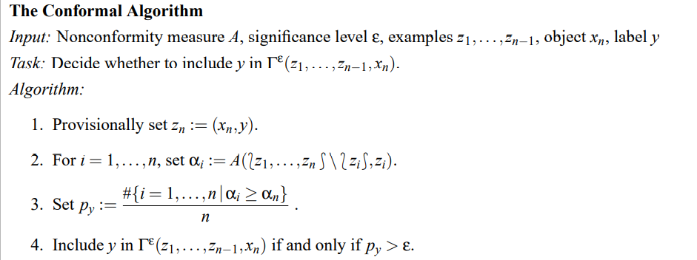

Slide 6
有效性（Validity）
① 一般的有效性（大数定律）：Fisher例子
② 共形推断所考虑的有效性：On line（标签一个接一个被预测）
n个样本
预测第n+1个前已经预测了n-1次
n次on line预测中大约有95%是正确

Slide 7
如何刻画？
① 每一次预测失败的概率小于等于5%
② 每一次预测（不独立），每一次预测失败的事件相互独立

